Slide 1
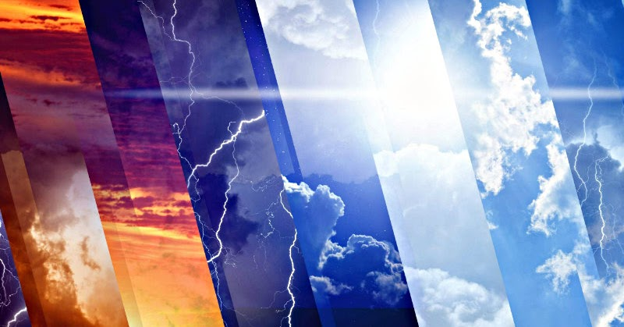
CREANDO MI PRONÓSTICO DEL TIEMPO
Prof. Katherine Arriola – Prof. María Ignacia Valle

Slide 2
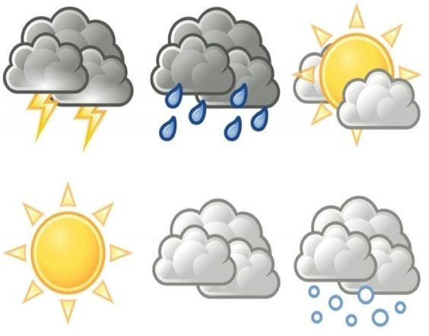
IMÁGENES DE CONDICIONES DEL TIEMPO ATMOSFÉRICO

Slide 3
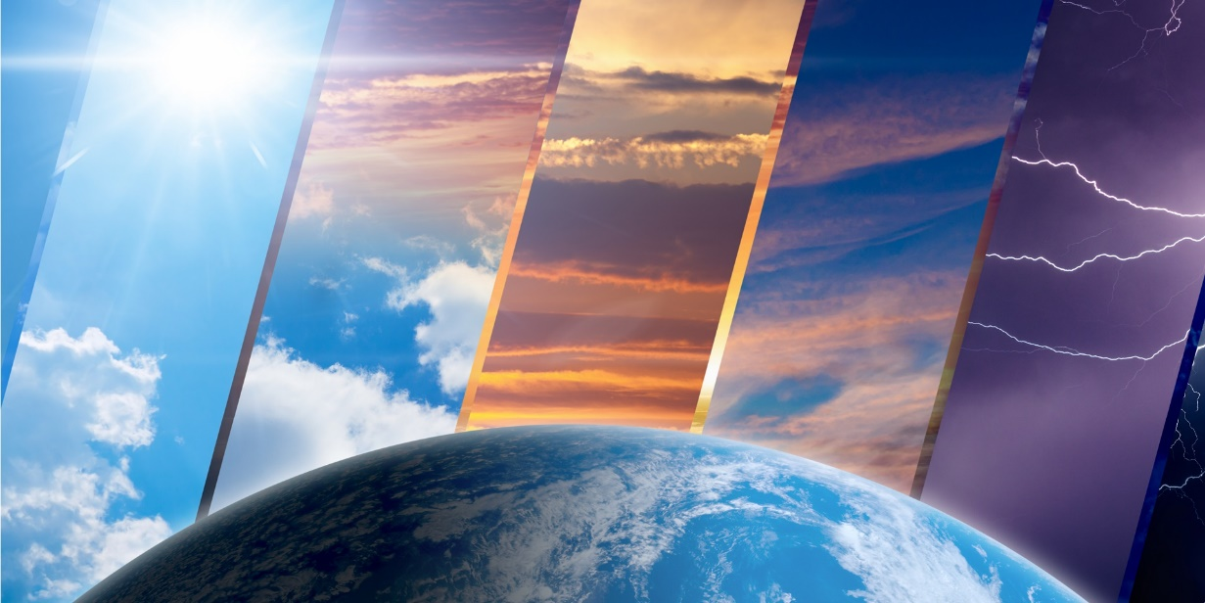
IMÁGENES DEL FONDO

